Slide 1






Composition de menu bio
by

Slide 2



Agenda
L’équipe
Concept
Le Projet
Présentation
Démonstration
L’équipe
CEO & Directeur Commercial
Co-Founder
Directeur Technique
Co-Founder
Directeur Artistique
Co-Founder
Directrice Scientifique
Co-Founder

Slide 3
Agenda
L’équipe
Concept
Le Projet
Présentation
Démonstration
Concept
Aujourd’hui, trois quarts des Français consomment du bio au moins une fois par mois. Pour 16% des Français, c’est même un acte quotidien (contre 10% en 2015).
Les « Vigilants » mangent bio pour leur santé et celle de leurs enfants.
Les « Sélectifs », qui consomment des produits bio bien particuliers (par exemple, uniquement des produits de base comme les œufs ou la farine, ou bien seulement des produits d’hygiène et de beauté, etc.).
Les « Pragmatiques » achètent des produits bio… Lorsqu’ils en trouvent !
Les « Engagés », ils le font pour soutenir l’agriculture biologique, ses grands principes et la consommation responsable en général.
Les « Hédonistes » le font avant tout par plaisir, pour le goût des bonnes choses.
Notre projet à pour vocation de proposer à l’ensemble de la population Française un site qui propose d’établir des menus quotidien bio et équilibrer.

Slide 4
Agenda
L’équipe
Concept
Le Projet
Présentation
Démonstration
Le Projet
Métabolisme de base et besoins journaliers en calories
calcul du métabolisme de base :
homme : 66,5 + (13,75 X poids) + (5 X taille)- (6,77 X âge)
femme : 655 + (9,56 X poids) + (1,85 X taille) – (4,67 X âge)
x niveau d’activité :
1,2 si vous avez un travail de bureau ou une faible dépense sportive (profil sédentaire)
1,375 si vous vous entraînez 1 à 3 fois par semaine (profil profil légèrement actif)
1,55 si vous vous entraînez 4 à 6 fois par semaine (profil actif)
1,725 si vous faites quotidiennement du sport ou des exercices physiques soutenus (profil sportif).
= besoins journaliers en calories, exprimés en kcal
= nombre recommandé de calories que votre alimentation doit vous apporter chaque jour par rapport à celles que vous dépensez pour que votre poids de forme soit maintenu.
Repas équilibré :
Glucides : 40 à 55 % des calories selon l'activité physique
Lipides :30 à 40 % de votre apport énergétique total
Protéines :15 à 29% des calories avec au moins la moitié de protéines végétales.

Slide 5


Agenda
L’équipe
Concept
Le Projet
Présentation
Démonstration
Le Projet
Base de donnée :
Qualité nutritionnelle : aliments bio, origine France, nutriscore A et B
→ calorie pour 100g
→ lipides (g) pour 100g
→ glucides(g) pour 100g
→ protéines (g) pour 100g
Fiches produits :
→ ingrédients
→ fibres (g) pour 100g
→ sel (g) pour 100g
→ additifs
→ allergènes (et traces)

Slide 6

Agenda
L’équipe
Le Projet
Présentation
Démonstration
Présentation
Charte graphique Logo

Slide 7
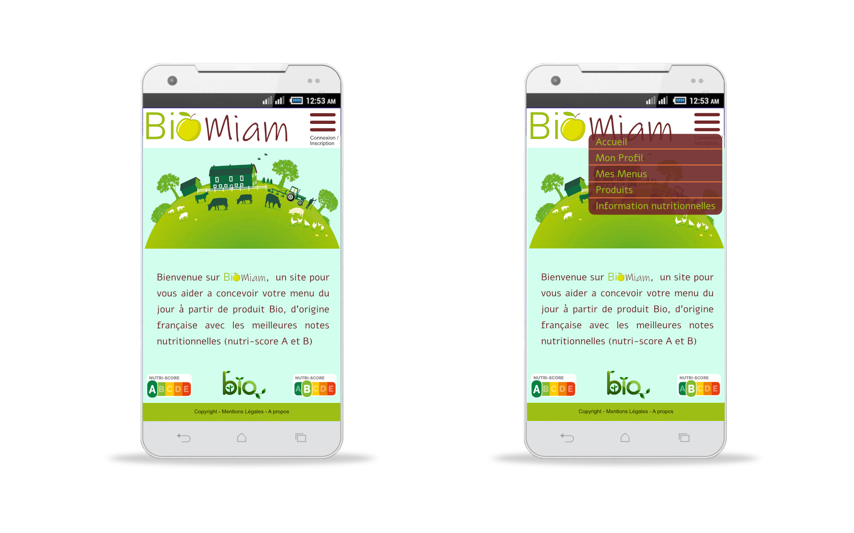
Agenda
L’équipe
Concept
Le Projet
Présentation
Démonstration
Présentation
Page d’accueil de l’application

Slide 8
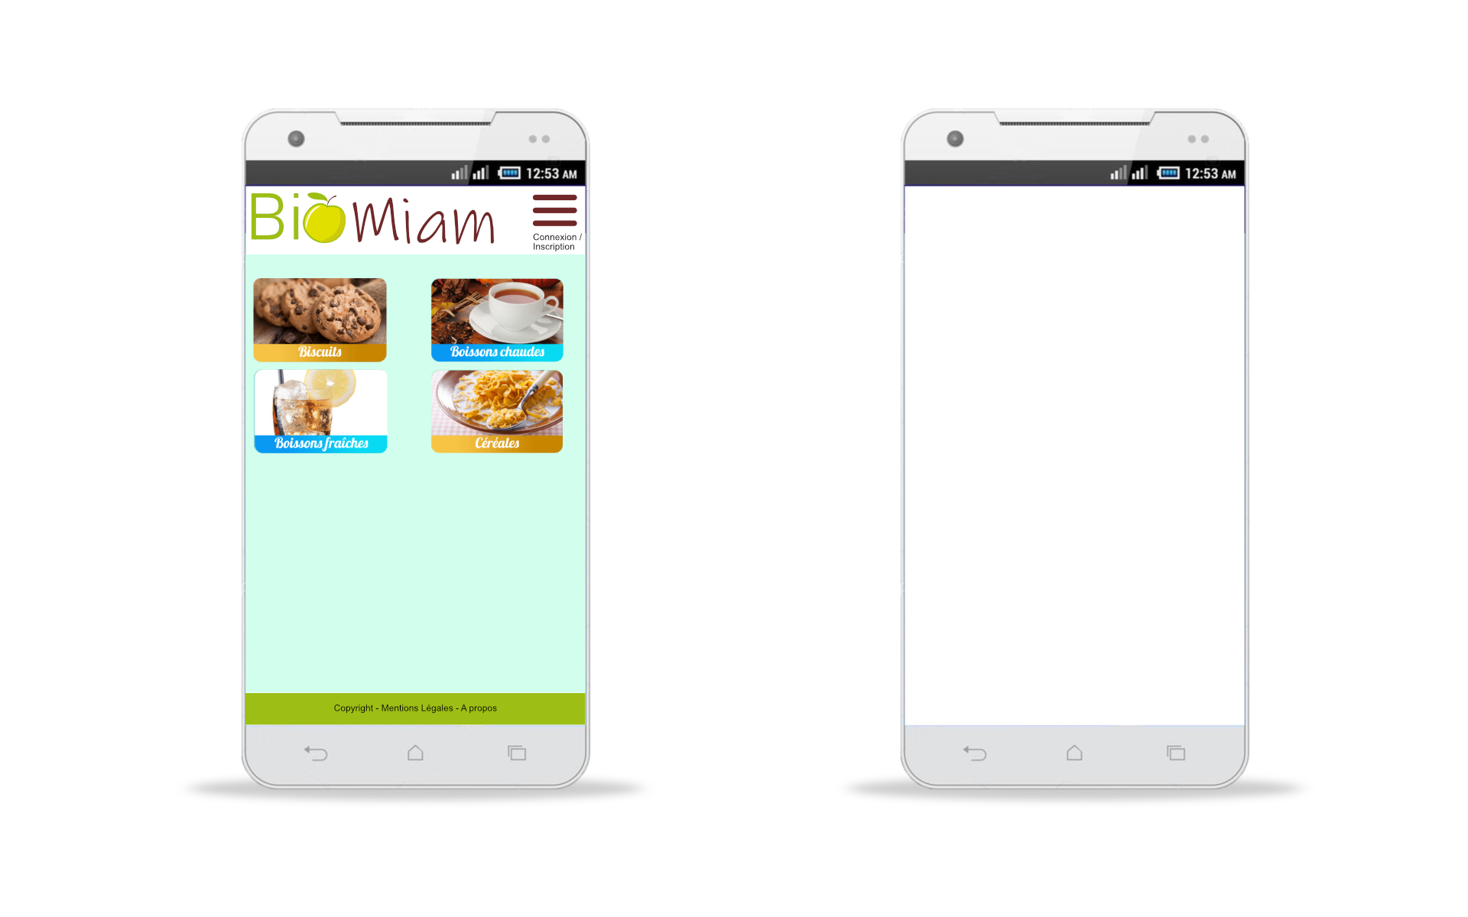
Agenda
L’équipe
Concept
Le Projet
Présentation
Démonstration
Présentation
Les catégories

Slide 9
Agenda
L’équipe
Concept
Le Projet
Présentation
Démonstration
Démonstration
Démonstration

